Slide 1
PROJEKT – DIPLOMË
TEMA : APLIKACION WEB-GIS PËR MIRËMBAJTJEN E
ASETEVE TË BASHKISË
UDHËHEQËSI Dr. Evis Trandafili
DIPLOMANTI Hesiona Murati

Slide 2
ABSTRAKTI
Ky punim ilustron integrimin e Sistemit GIS në menaxhimin e projekteve psh. asetet e bashkisë. Ai realizon:
- menaxhimin e infrastrukturës,
- planifikimin e buxhetit për mirëmbajtjen.
GIS mundëson marrjen, ruajtjen, përpunimin dhe shfaqjen e të dhënave për të gjeneruar skenarë të ndryshëm për vendimmarrje.
Publiku mund të raportojë problemet në asetet e bashkisë.
Avantazhet e përdorimit të trigerave për popullimin automatik të fushave.

Slide 3
Sistemi Informatik Gjeografik (GIS)
GIS është një aplikacion desktop ose web që mundëson ruajtjen, vizualizimin, manipulimin dhe analizimin e të dhënave gjeografike.
Nga evolucioni i internetit, aplikacionet Web - GIS janë prezantuar si zgjerim i GIS. Ky transformim e ka bërë GIS të disponueshëm për të gjithë.
Të dhënat gjeografike njihen si të dhëna hapësinore dhe identifikojnë një vendodhje gjeografike në Tokë. Këto të dhëna përfaqësohen nga pika, vija dhe poligoni.

Slide 4
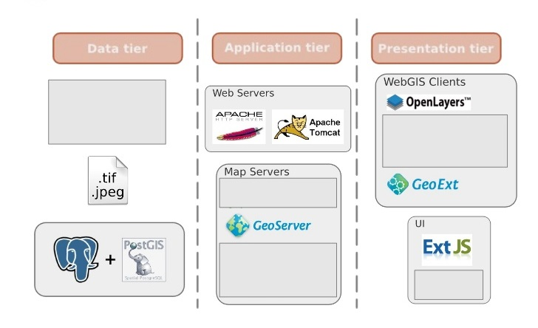
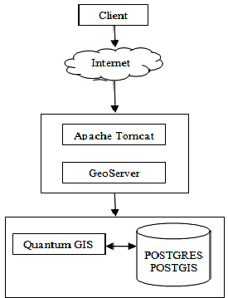
Arkitektura

Slide 5
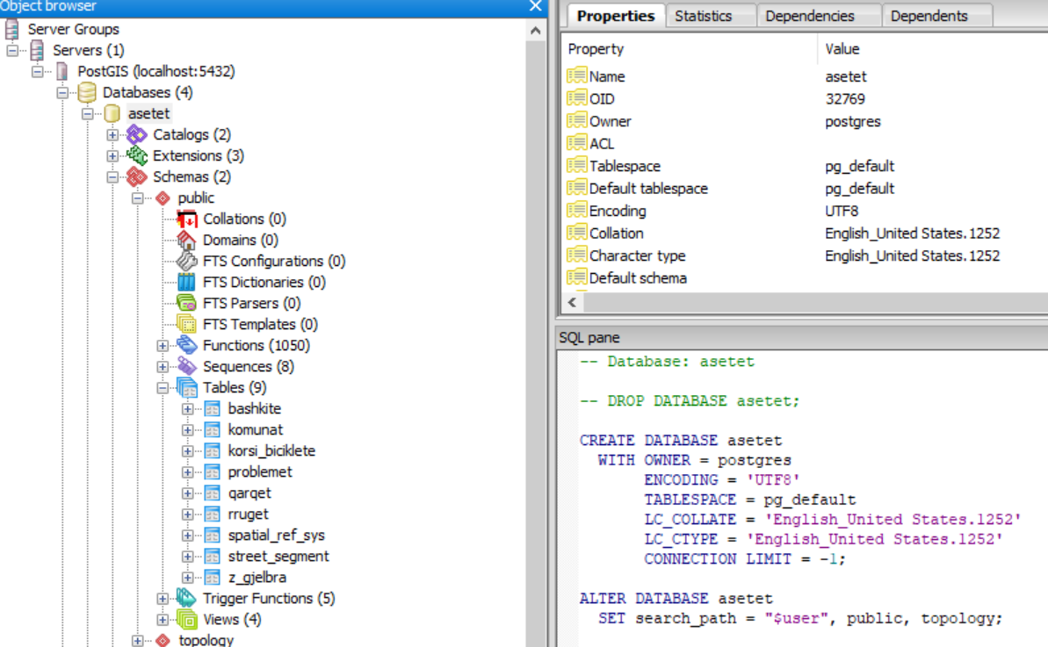
Web GIS - Ruajtja e të dhënave gjeografike
PostGIS është një komponente hapësinore e databazës PostgreSQL. Këtu ilustrohen tabelat e databazës brenda PostGIS.

Slide 6
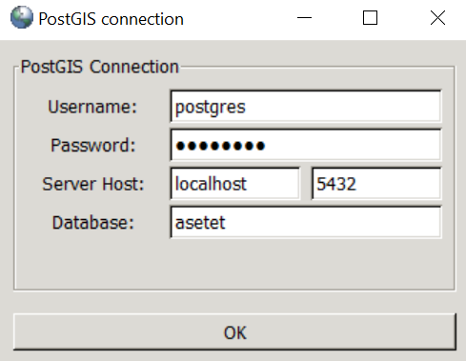
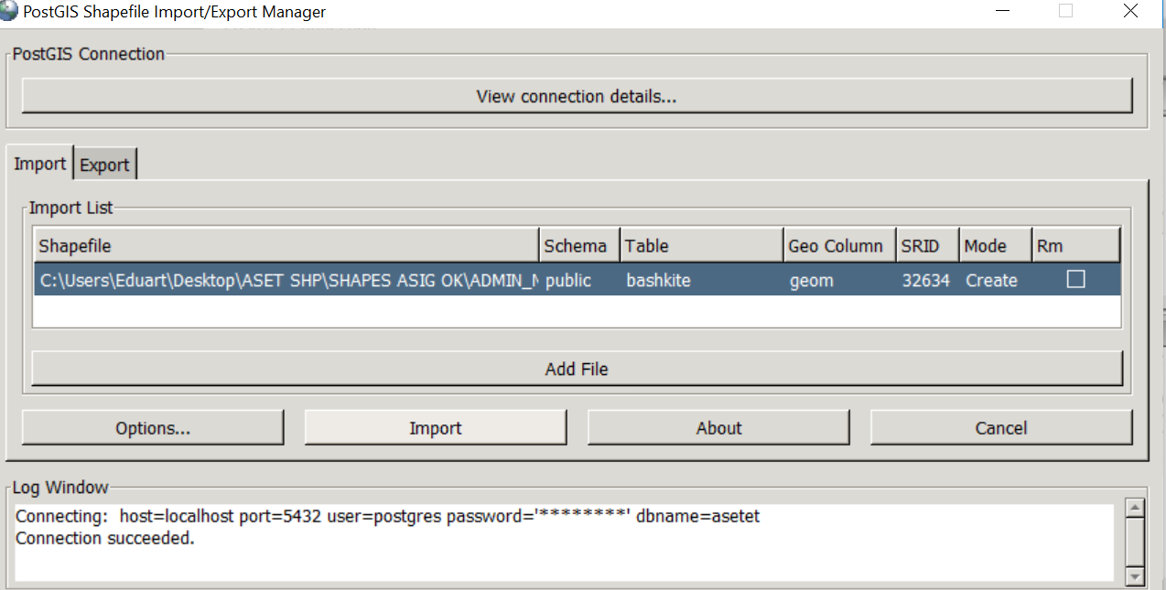
Web GIS - Popullimi i databazës PostGIS
Për të populluar databazën përdoret PgShapeLoader.
Pasi bëhet lidhja me serverin, ngarkohen filet të cilave ju konfigurohen emrat e tabelave, SRID-i dhe enkodimi i karaktereve që në rastin tonë është “LATIN1”.

Slide 7
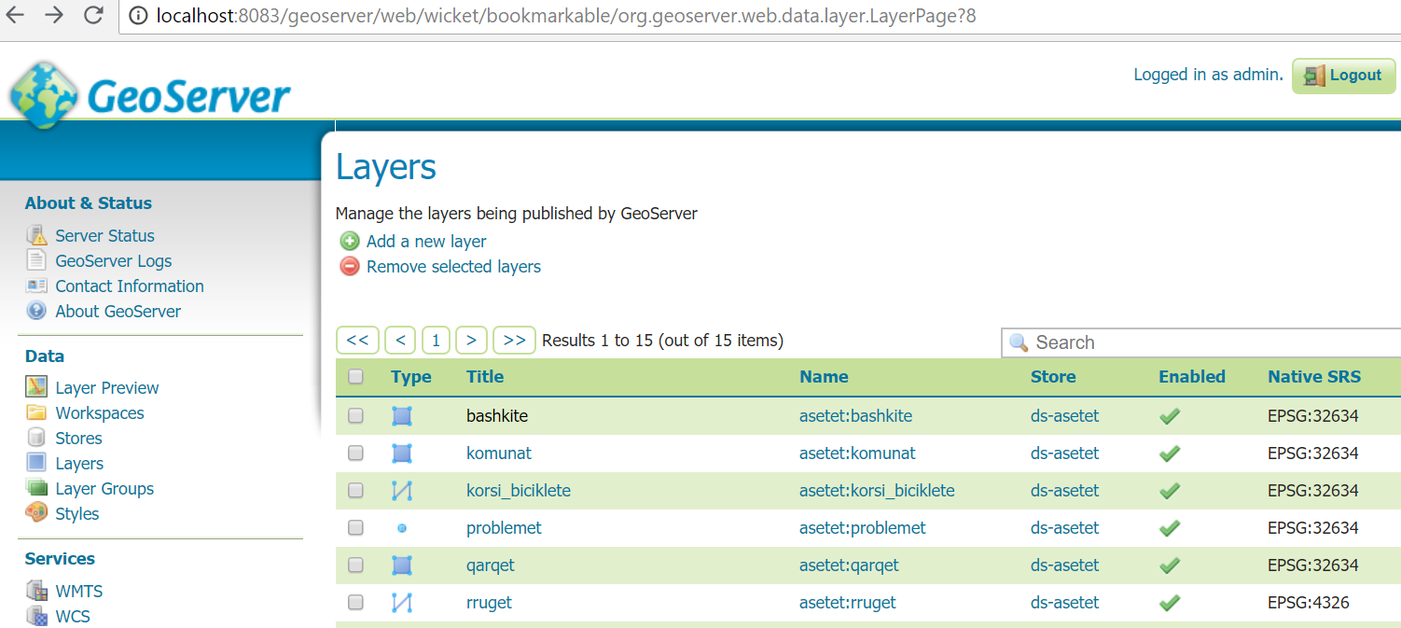
Web GIS - Geographic data accessor
GeoServer është një server “open source” që publikon të dhëna gjeohapësinore.
GeoServer siguron një sërë shërbimesh për menaxhimin e të dhënave gjeografike: Web Map Service (WMS), Web Feature Service (WFS), Tile Map Service (TMS), etj.

Slide 8
Krijimi dhe publikimi i shtresave në GeoServer
Krijimi i shtresave në GeoServer nis me:
- krijimin e workspace-it asetet.
- data store që përmban kredencialet e nevojshme për lidhjen me postgis.
Për çdo shtresë përcaktohet:
- shtrirja e hartës,
- stilizimi i saj në SLD ose CSS.
- formatet png/jpeg të tile-ve
nivelet tile cache.
Në aplikacion janë thirrur shtresat në sistemin EPSG: 32634.
Më pas shtresat riprojektohen nga geoserver në:
- EPSG:4326 (google degree) dhe EPSG:900913 (google metric).

Slide 9
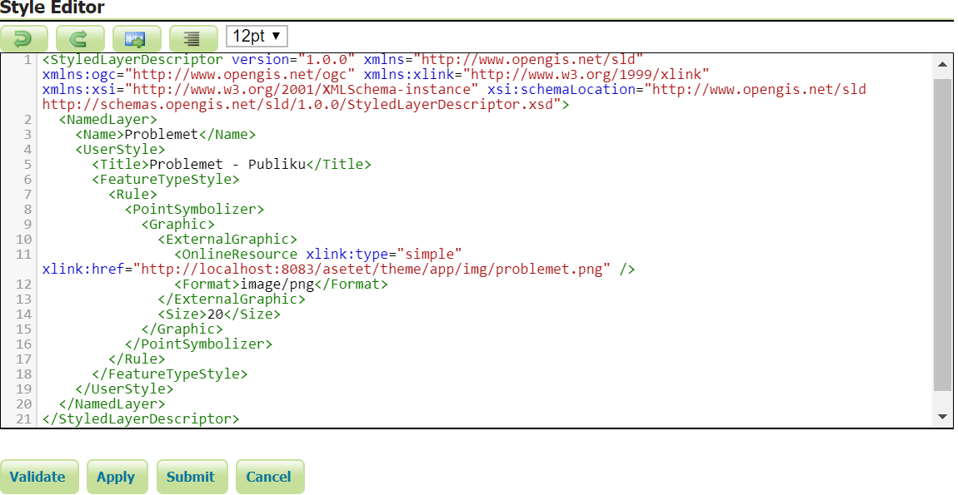
Stilizimi i shtresave në GeoServer
Stilizimi për:
- ngjyrat,
- etiketat për atributet kryesore.
- filtrat sipas nivelit ZOOM ose atributeve,
- opacitetin etj.
Stilizimi sipas llojit të gjeometrisë:
pikë, vijë, poligon.
Për shembull shtresa e raportimit të problemeve stilizohet me ikonën e vendodhjes në formatin png.

Slide 10
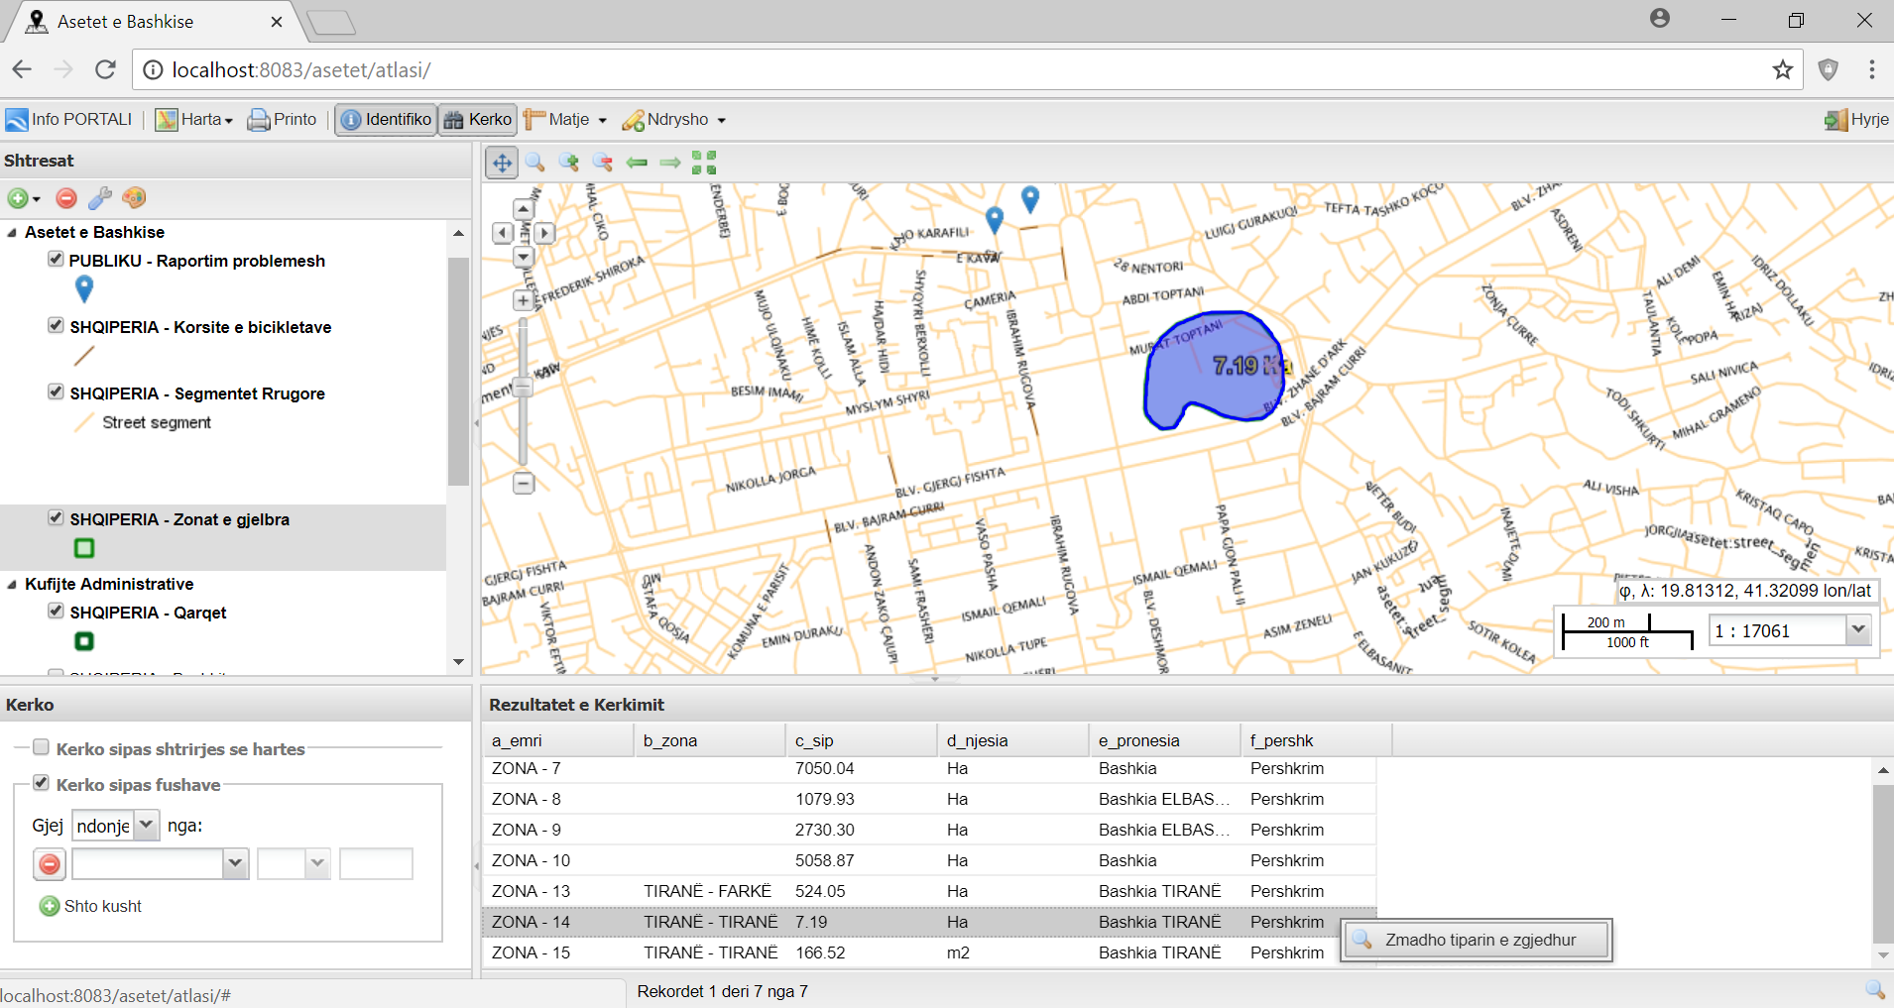
Interface-i i aplikacionit Asetet
Aplikacioni asetet aksesohet:
http://localhost:8083/asetet
Interface- i ndahet në seksionet:
Panelin kryesor (map)
Shiriti i mjeteve
Paneli i shtresave
Paneli i rezultateve

Slide 11
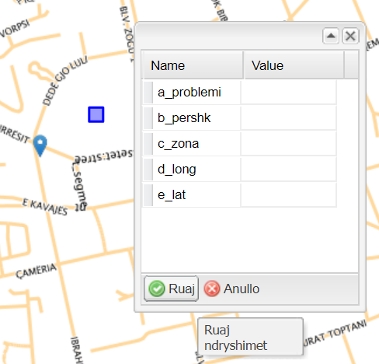
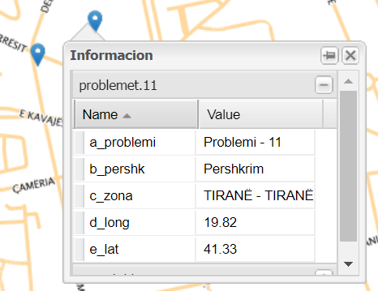
Krijimi dhe ndryshimi i gjeometrive pikë në aplikacion.
Krijimi i objektit pikë (raportim problemi).
Përdoruesi cakton pikën dhe përshkruan problemin.
Fushat problemi, zona, gjatësia/gjerësia gjeografike plotësohen automatikisht.

Slide 12
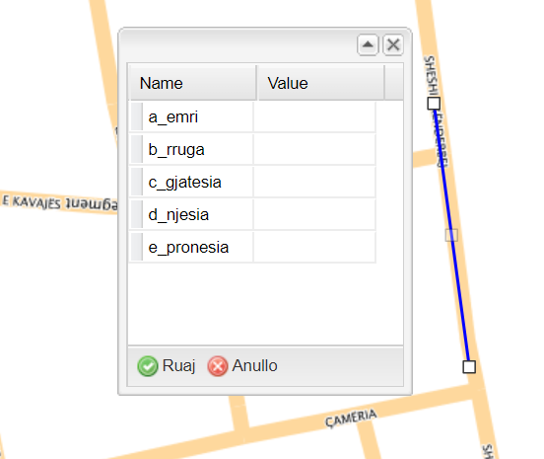
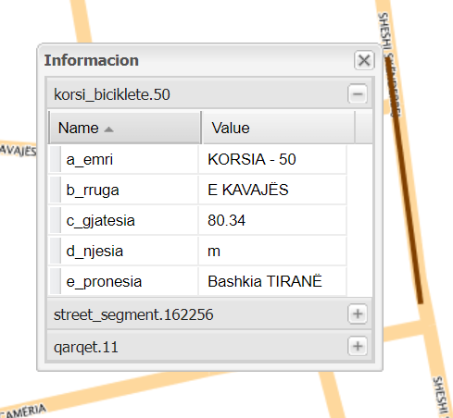
Krijimi dhe ndryshimi i gjeometrive vijë në aplikacion.
Krijimi i objektit vijë (korsi biçikletash).
Përdoruesi vizaton vijën.
Fushat emri, rruga, gjatësia e rrugës, njësia matëse, autoriteti plotësohen automatikisht.

Slide 13
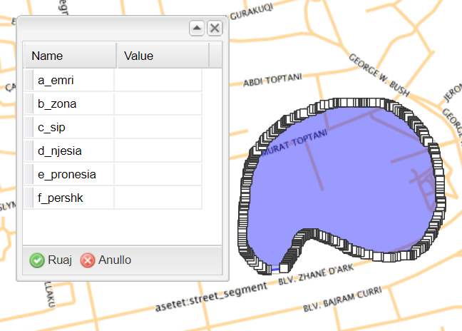
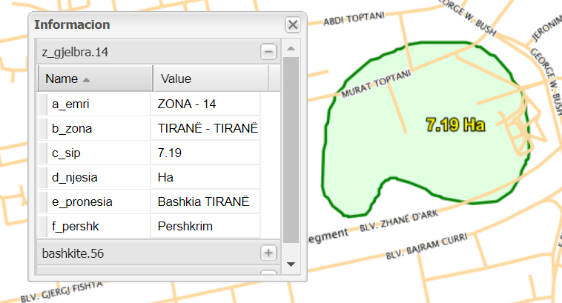
Krijimi dhe ndryshimi i gjeometrive poligon në aplikacion.
Krijimi i objektit poligon (zona e gjelbër).
Përdoruesi vizaton sipërfaqen dhe përshkruan zonën.
Fushat emri, zona, sipërfaqja, njësia matëse, autoriteti plotësohen automatikisht.

Slide 14
Konkluzione mbi aplikacionin Web-GIS
Sistemet e Informacionit Gjeografik krijojnë një ndihmë në zgjidhjen e problemeve përmes vizualizimit dhe shqyrtimit të të dhënave që ndahen lehtësisht me publikun.
Teknologjia GIS mund të integrohet edhe në sisteme të tjera informatike.
Përdorimi i trigerave krijon mundësimin e zhvillimit të shpejtë të aplikacionit, pasi ato nuk programohen për çdo databazë, dhe plotësojnë kushtin e ripërdorimit të kodit.
Trigerat përmirësojnë performancën në mjedisin klient/server. Ata ekzekutohen në server përpara se të kthehet rezultati.
Aplikacioni mundëson inventarizimin dhe menaxhimin eficient të aseteve dhe bën të mundur ndërhyrjen e shpejtë në zgjidhjen e problemit.
Përdorimi i burimeve të hapura për aplikacionet është me kosto të ulët duke krijuar masivitet të përdorimit nga të gjitha bashkitë.

Slide 15
Faleminderit!

